Slide 1



Python Study
<환경을 분석할 줄 아는 사람이 되자!>
Environ. Analysts
<환경을 분석할 줄 아는 사람이 되자!>
Hello GAN World !
전자전기컴퓨터공학부
2014872023 윤종찬
2015890044 이상헌
2015890064 정승우

Slide 2
Python Study
Introduction
<환경을 분석할 줄 아는 사람이 되자!>
윤종찬
2014872023 전자전기컴퓨터공학부
파이썬은 Java와 더불어 세계적으로 가장 많이 사용되는 프로그래밍 언어 중 하나이고,
인간이 가장 이해하기 쉬운 고급 언어 중 하나로서 초보자에서부터 실무자까지 가장 많이 활용되는 언어 중 하나입니다.
특별히 Data analytics에서 유용한 라이브러리를 가장 많이 제공하고 활용되기도 하는 언어입니다.
저는 저번 여름 방학때부터 파이썬을 배우기 시작하여 연구실에서 인턴으로 일하면서 감성 분석 관련 프로젝트에
참여하였습니다. 이 때 웹 크롤링과 형태소 분석하는 방법을 배웠습니다.
프로젝트가 끝나고 난 뒤에는 단순한 크롤링과 자연어 처리에서 그치지 않고 머신 러닝 기술이 심화 응용되는 분야를
배우기 위해 학습 공동체를 지원하여 딥러닝 활용 기술 중 하나인 GAN에 대해 배우고 프로젝트를 진행하기로 하였습니다.

Slide 3
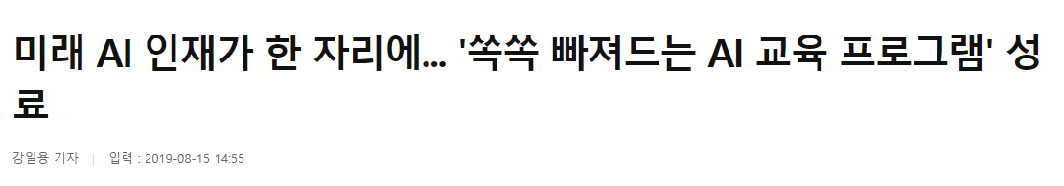
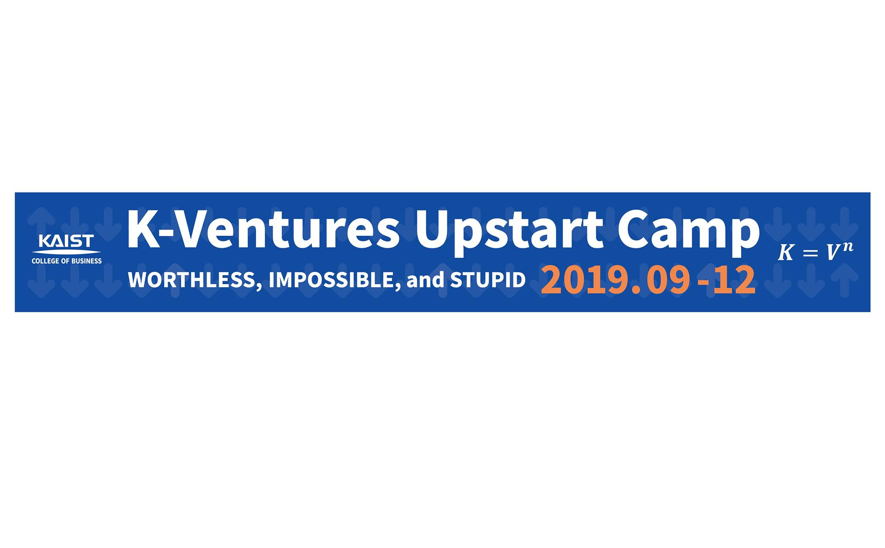
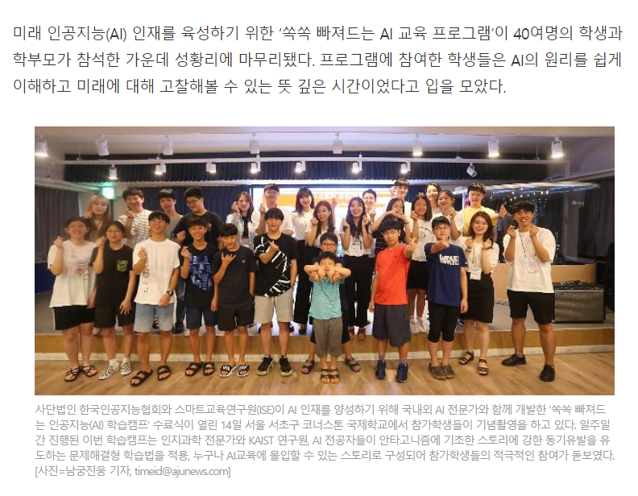
Python Study
Introduction
<환경을 분석할 줄 아는 사람이 되자!>
이상헌
2015890044 전자전기컴퓨터공학부
▪ 관심있는 분야(AI 기술)
교육 – AI(Google Magenta)를 이용한 작곡
창업 – 소상공인을 위한 IT 솔루션(K-ventures)
프로젝트- GAN을 이용한 이미지 생성, 전자석을 이용한 로봇 팔 만들기
▪ 목표
Coursera 강의 듣기 + 논문 분석
학부연구생

Slide 4
Python Study
Introduction
<환경을 분석할 줄 아는 사람이 되자!>
정승우
2015890064 전자전기컴퓨터공학부
▪ 배우기 쉽고 강력한 언어, 파이썬
서울시립대학교 공학도로서 앞으로 저희가 주도해 나갈 새로운 세대에서 가장 각광받고 있는 분야는 4차 산업혁명이라 생각합니다.
4차 산업혁명은 인공지능(AI), 사물인터넷(loT), 빅데이터, 모바일 등 첨단 정보통신기술(ICT)이 경제,환경,사회 전반에 융합된 차세대 산업혁명입니다. 이러한 4차 산업과 프로그래밍은 아주 긴밀한 땔래야 땔 수 없는 밀접한 상관관계를 가지고 있습니다.
또한, 프로그래밍언어에서 가장 배우기 쉽고 점유율이 높은 언어는 파이썬(Python) 입니다.
이러한 파이썬(Python)에 대한 필요성을 느끼고 있던 중 스터디에 참여할 좋은 기회를 얻어 파이썬(Python)에 대한 경험과 지식을 쌓고자 참여하였습니다.
우선, 저는 프로그래밍 언어를 배우기 위해 C를 독학했던 경험이 있고, 전공학부과정에서 C 와 Java를 간단히 배운 경험이 있습니다. 부족한 실력이지만 같이 이번 파이썬스터디를 통해 프로그래밍 경험을 쌓고, 딥러닝의 한 종류인 GAN과 CNN을 기반으로 간단한 프로젝트를 기획하여 진행하고자 하는 목표가 있습니다.
이번 학기 스터디 열심히 참여해서 딥러닝에 대한 경험을 쌓고 싶습니다. 잘 부탁드립니다.

Slide 5

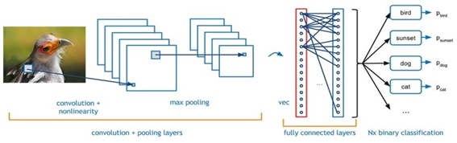
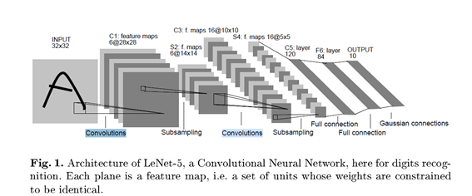
Python Study
CNN
<환경을 분석할 줄 아는 사람이 되자!>
컨볼루션 신경망(Convolutional Neural Network)
이미지 분류나 사물인식에 쓰이는 딥러닝 기법의 한 종류.
사진의 특징들을 추출하는데, 이 추출하는 과정을 컨볼루션(합성곱) 기법이라 한다.
특히 얼굴 인식, 교통표지 인식, 생물학적 이미지 분할, 텍스트, 보행자 및 인체 자연 이미지 등
라벨이 지정된 데이터가 비교적 풍부한 작업에서 성과를 보였다.

Slide 6
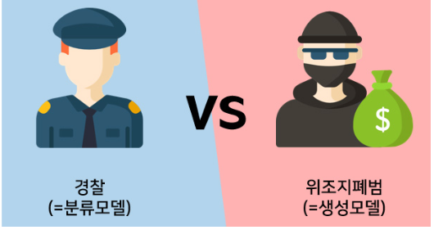
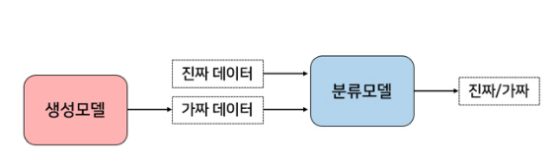
Python Study
GAN
<환경을 분석할 줄 아는 사람이 되자!>
GAN (Generative Adversarial Nets)
경찰과 위조지폐범
GAN에는 최대한 진짜 같은 데이터를 생성하려는 생성 모델과
진짜와 가짜를 판별하려는 분류 모델이 각자 존재하여 서로 적대적으로학습한다.

Slide 7
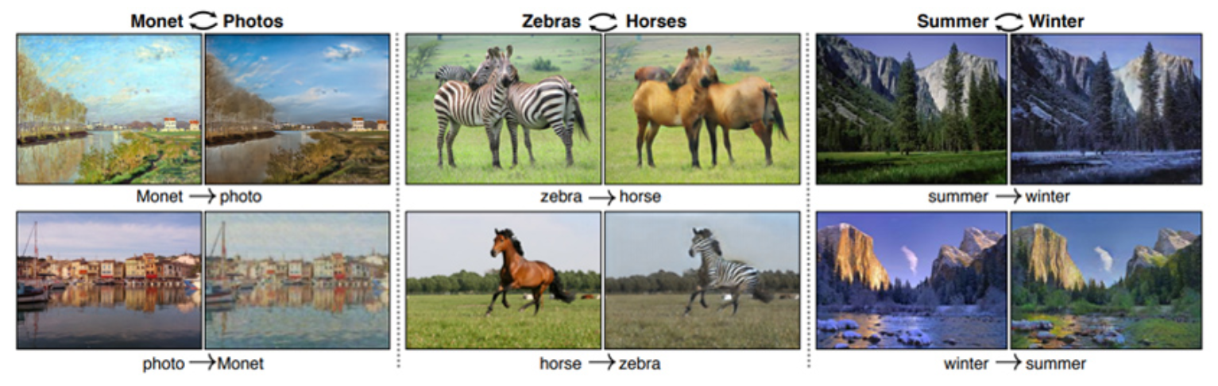
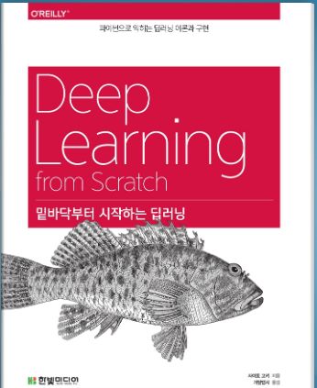
Python Study
스터디 방향
<환경을 분석할 줄 아는 사람이 되자!>
GAN을 활용한 image translation model
신경망 기반 인공지능 기술 GAN을 활용하여 image translation model을 제작
교내 전경을 명화풍으로 바꿔주는 프로그램을 제작해보는 프로젝트를 진행할 예정
‘피카소의 화풍으로 그려진 정보기술관‘ , ‘ 모네의 화풍으로 그려진 전농관‘
밑바닥부터 시작하는 딥러닝
< GAN 활용사례>

